Slide 1

Investigación Pedagógica y Estadística.
Paulina.
Alejandro.
Yessenia.
Jesús.

Slide 2

Estadística.
Es la recopilación y la interpretación de los datos obtenidos en un estudio.

Slide 3

Investigación Pedagógica.
La investigación se ha constituido en una actividad precisa y elemental como en todas las ciencias. Por este motivo, la investigación pedagógica es aquella disciplina que trata las cuestiones y problemas relativos a la naturaleza, epistemología, metodología, fines y objetivos en el marco de la búsqueda progresiva de conocimiento en el ámbito educativo.

Slide 4
La Estadística en los estudios pedagógicos
Sirve para saber interpretar algunas publicaciones científicas hasta poder llegar a diseñar y desarrollar propuestas de trabajo en el campo educativo.

Slide 5
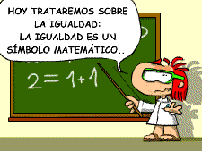
Relación entre estadística y pedagogía.
La estadística sirve de mucho apoyo y ayuda para abordar el estudio de diferentes problemas que contribuyen a la mejora de la educación y sociedad.

Slide 6
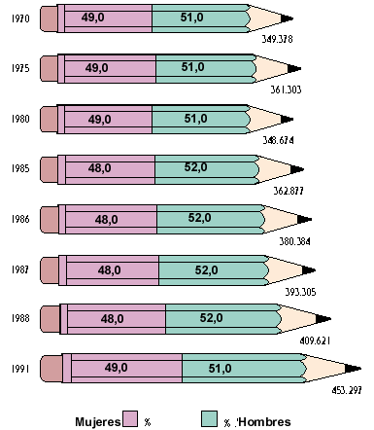
Cómo se aplica la estadística en la pedagogía?
Sirve para comparar sistemas.
Evaluar pruebas.
Sirve para sacar calificaciones.
Promedios.

Slide 7
Fuente.
http://www.emagister.com/curso-estadistica-aplicada-educacion-investigacion-pedagogica/estadistica-investigacion-pedagogica
http://definicion.de/estadistica/
http://www.fhumyar.unr.edu.ar/escuelas/3/materiales%20de%20catedras/trabajo%20de%20campo/adscripcion.htm

